Slide 4
Ежегодный праздник Международный день птиц отмечается в фиксированную дату — 1 апреля.
Число выбрано не просто так, а с привязкой к возвращению птиц с юга в родные края. Пернатые возвращаются домой в конце марта — начале апреля.

Slide 5
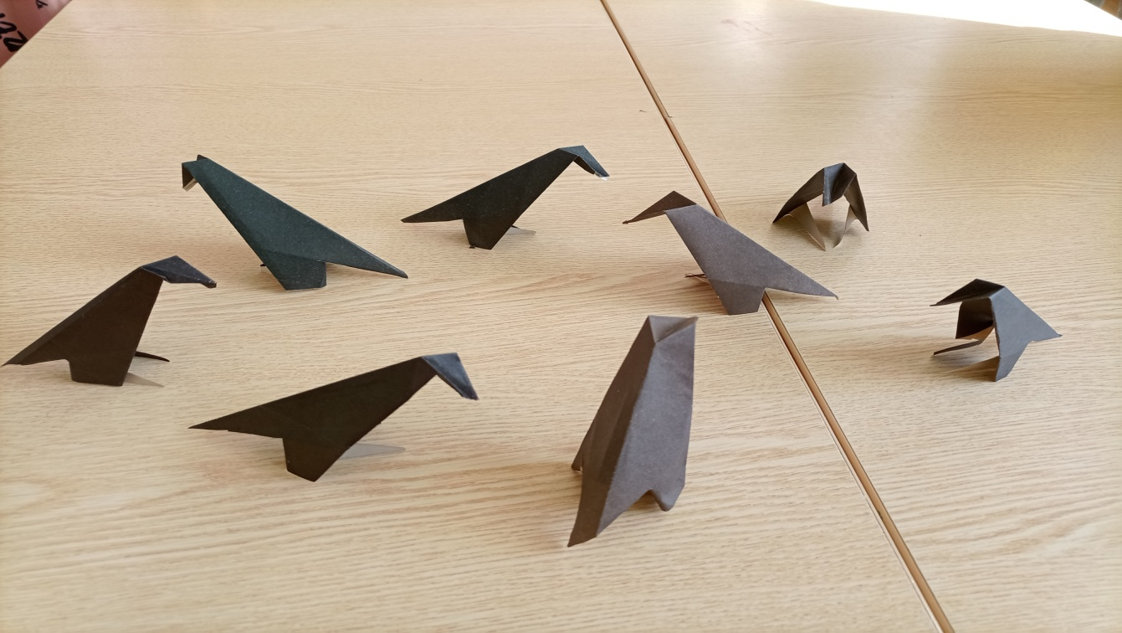
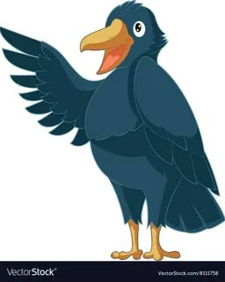

Slide 6
Интересные факты
Курица — ближайший «родственник» динозавра.
Совы не способны двигать глазами, и для того, чтобы осматриваться, они поворачивают голову вплоть до 270° без вреда для здоровья.
Серый попугай жако способен запомнить больше 1500 слов.
Канарейки в недалеком прошлом помогали шахтерам определять утечку газа и предупреждали работников об опасности. Сейчас «канарейками» называют сигнализации в шахтах.
Новокаледонский ворон способен не просто использовать орудия труда для своего пропитания, но и изготавливать их.
Казуар — самая опасная птица в мире, известная своими кинжалообразными когтями, которые способны убить с одного удара.

Slide 10
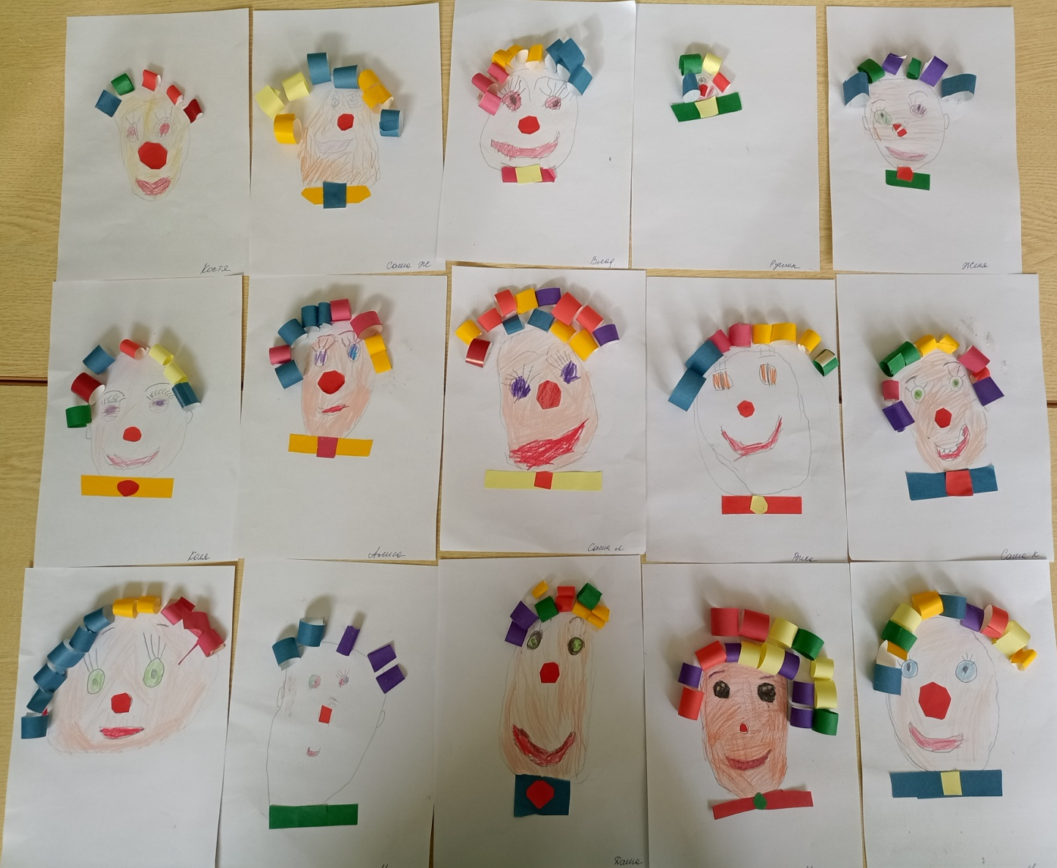
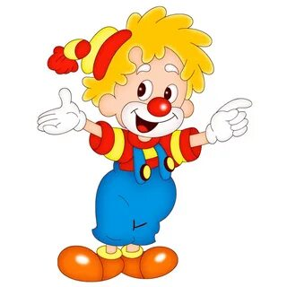

Slide 13
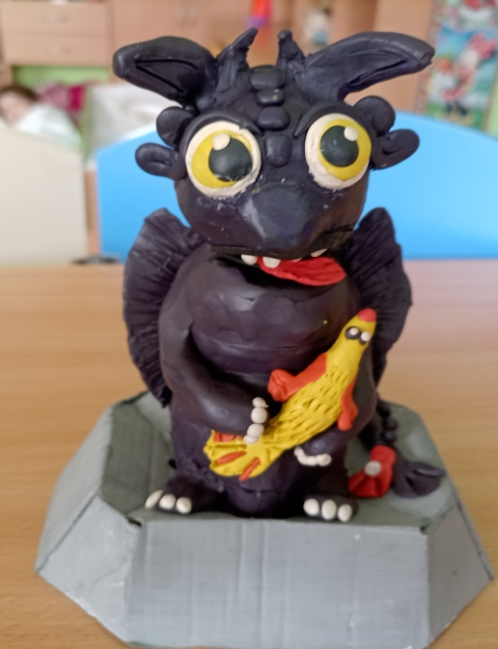
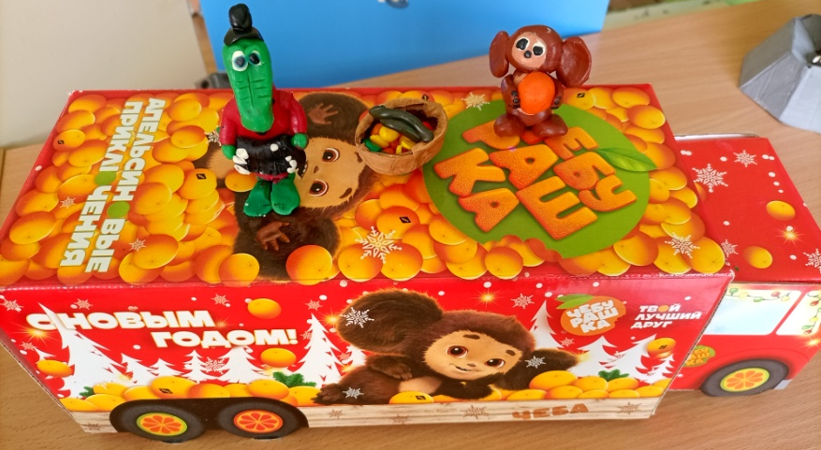
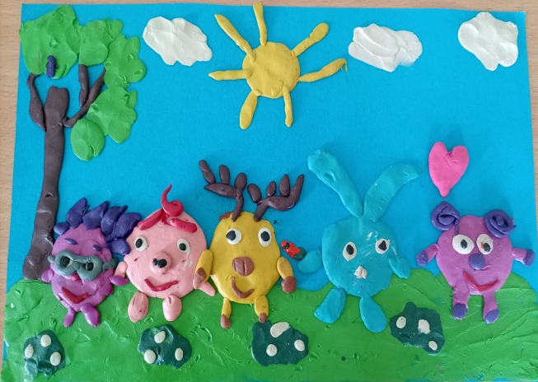
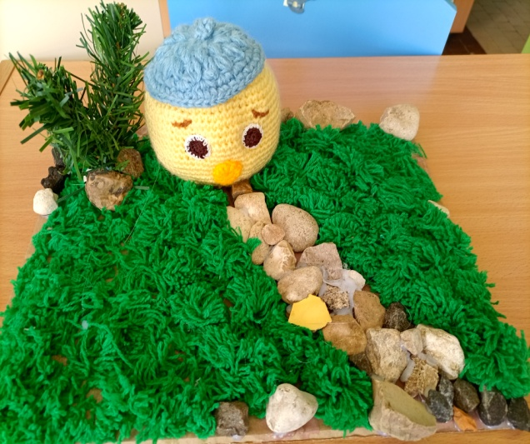
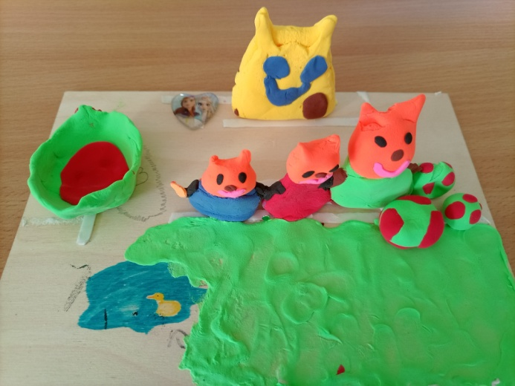
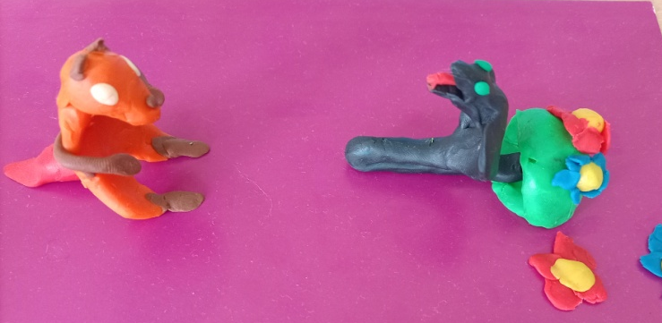
Поделки детей и родителей
«Любимый герой мультфильма»
«Умка»
« Чебурашка»
«Смешарики»
«Колобок»
«Рикки – Тикки Тави»

